Slide 1
SquadHQ
Heute
1
Geplant vs. erreicht
Implementierung & Feedback
2
Prototyp: P3 → heute
P4 | Software-Projekt WS 2026/27 | Hochschule Flensburg | 11.11.2026
3
Architektur & Coding-Standards
Alle 6 MVPs laufen: vom Training über die Strafe bis zur bezahlten Teamkasse, lückenlos protokolliert.
4
Board, Commits & Feedback
5
Tests & nächste Schritte
Abbas Sharba
Kevin Wolfram
Jegor Geer
Ömer-Faruk Simsek
Kirill Korsun
Requirements
Architektur & Entwurf
Implementierung
QA/Testing
Management
Notes:
Guten Tag. Wir stellen Ihnen heute den Stand von SquadHQ zur Präsentation 4, Implementierung und Feedback, vor.
Kurz zur Erinnerung: SquadHQ bündelt Trainingszusagen, Strafenkatalog und Teamkasse der 1. Herren des TSV Kronshagen in einer Web-App. Seit P3 sind alle sechs MVPs umgesetzt.
Ablauf: Zuerst vergleichen wir geplant und erreicht, dann zeigen wir den Fortschritt der App gegenüber P3. Danach geht es um Architektur und Coding-Standards, um Board, Commits und das Feedback des Vereins und zum Schluss um den Teststand, die nächsten Schritte und unsere offenen Fragen.

Slide 2
Sprint 2: geplant vs. erreicht
Geplant (aus P3)
Erreicht
Offen / verschoben
Kassenwart-Ansicht, Zahlungen bar, PayPal, Teilzahlung
Trainings anlegen, Fehlzeiten-Übersicht
Echter Login statt nur Demo-Anmeldung
Coding-Standards, CI, E2E-Tests
Feedback-Runde beim TSV Kronshagen
Alle 6 MVPs lauffähig, live auf Vercel
Kassenwart-Ansicht: offen, bezahlt, überfällig
Zahlungen mit 1 Klick, auch Teilzahlung
Protokoll: Strafen, Zahlungen, Anwesenheit
Registrierung mit E-Mail und Passwort
Coding-Standards + CI, 62 Tests grün
Feedback-Runde: App dem Team gezeigt
Fehlzeiten-Übersicht je Spieler
E2E-Tests im Browser automatisiert (P5)
Demo-Anmeldung abschalten, Team-Code, Rollenvergabe (vor Nutzertest)
Mahngebühr automatisch buchen (#52)
6 / 6
MVPs umgesetzt
62
Tests bestanden
12 / 12
Akzeptanzschritte
Live
squadhq-omega.vercel.app
Notes:
Links sehen Sie, was wir uns in P3 für diesen Sprint vorgenommen hatten, in der Mitte, was erreicht wurde, und rechts, was noch offen ist.
Erreicht: Alle sechs MVPs sind umgesetzt und laufen online auf Vercel. Neu sind vor allem die Kassenwart-Ansicht mit offenen, bezahlten und überfälligen Strafen, das Verbuchen von Zahlungen mit einem Klick inklusive Teilzahlung und die Protokoll-Ansicht. Statt Supabase Auth haben wir eine eigene Registrierung mit E-Mail und Passwort gebaut, damit keine weiteren Schlüssel auf dem Server nötig sind. Dazu kommen die Coding-Standards mit automatischer Prüfung und 62 automatisierte Tests.
Offen ist die Fehlzeiten-Übersicht je Spieler. Automatisierte End-to-End-Tests im Browser folgen zu P5. Die Demo-Anmeldung ist noch aktiv; vor dem Nutzertest am 2. Dezember schalten wir sie ab und führen Team-Code und Rollenvergabe ein. Die Mahngebühr wird angezeigt, aber noch nicht automatisch gebucht.

Slide 3
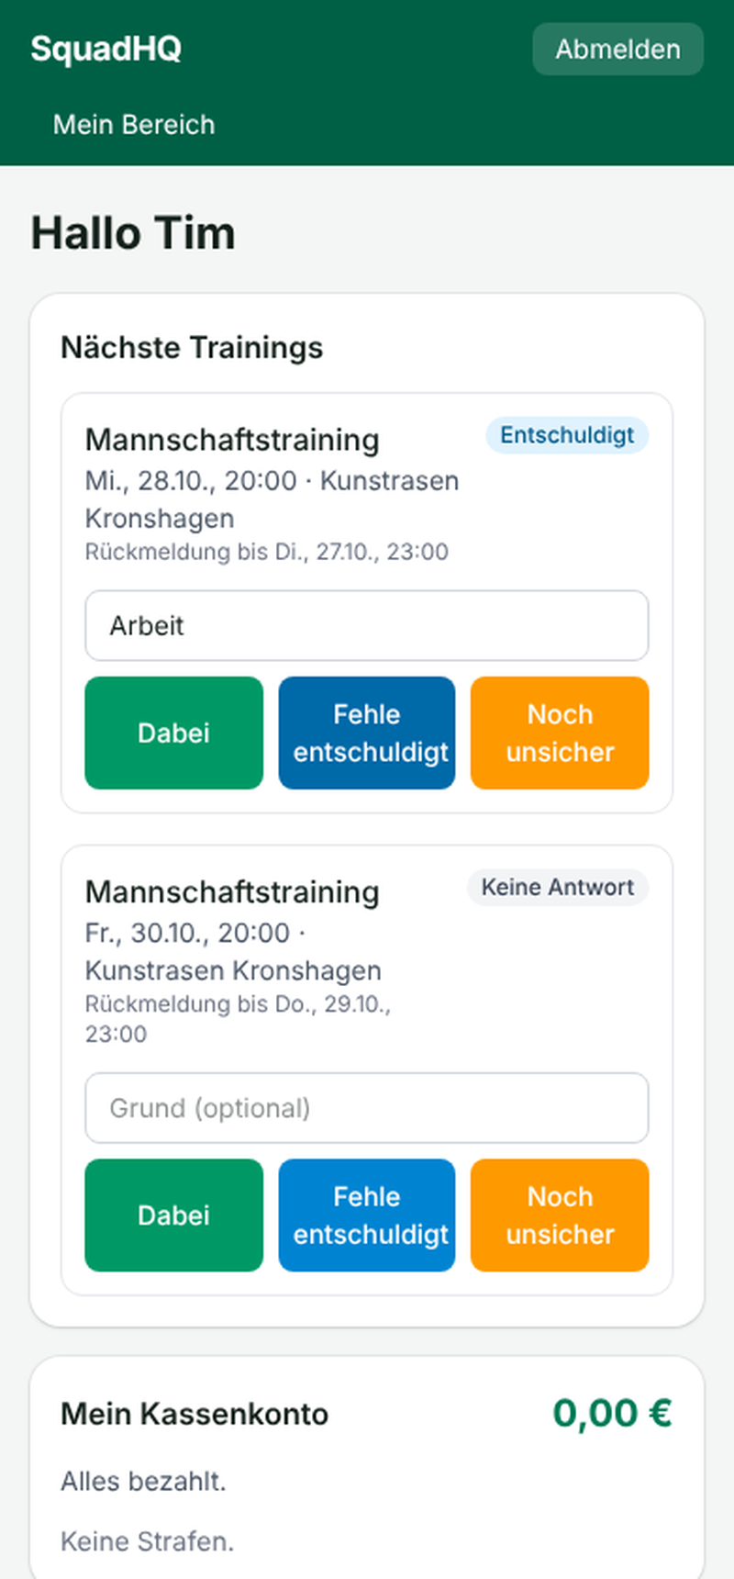
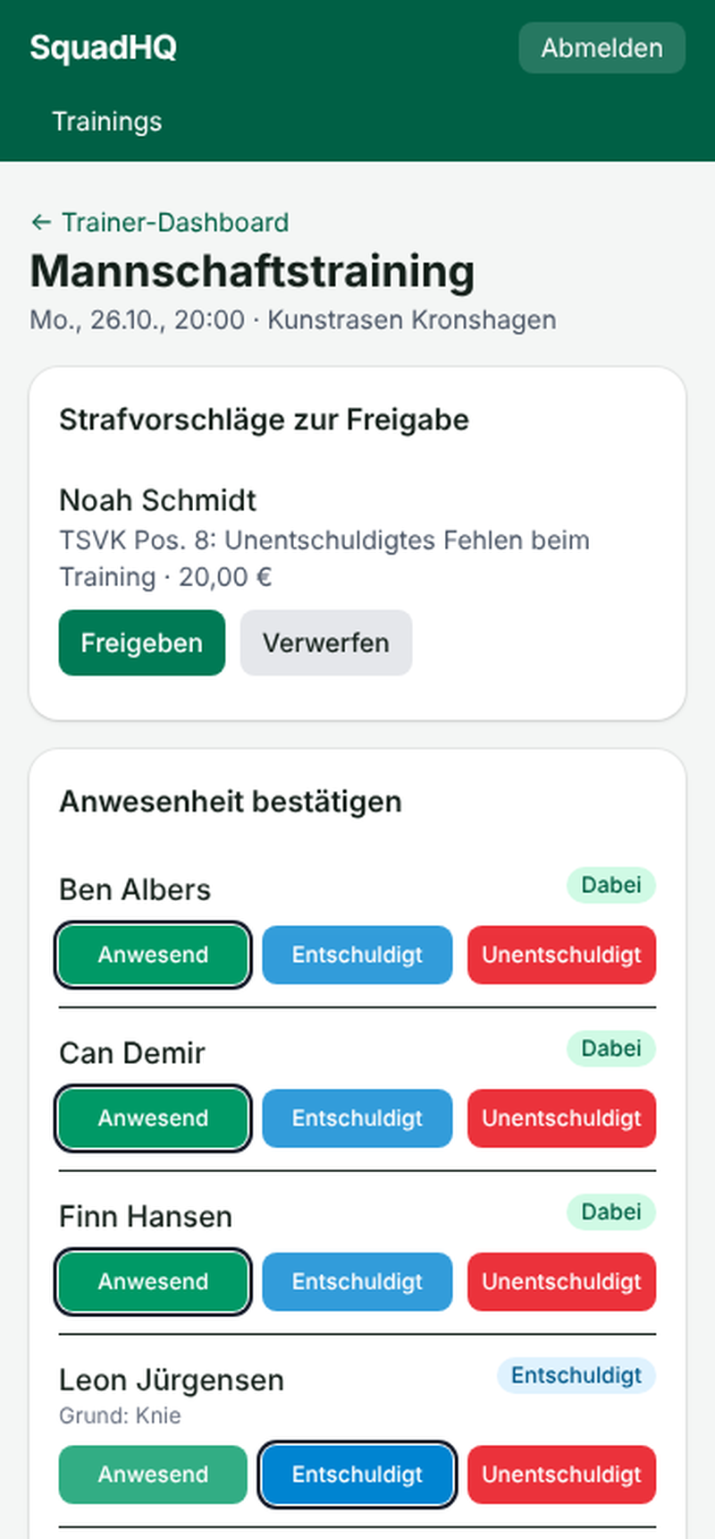
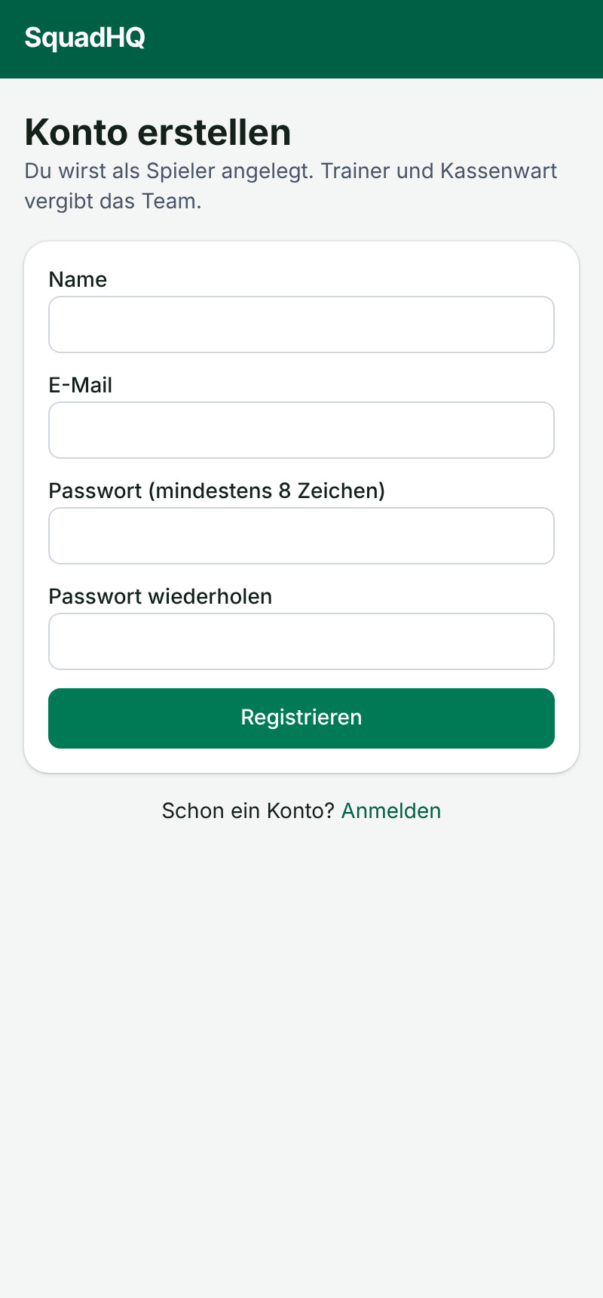
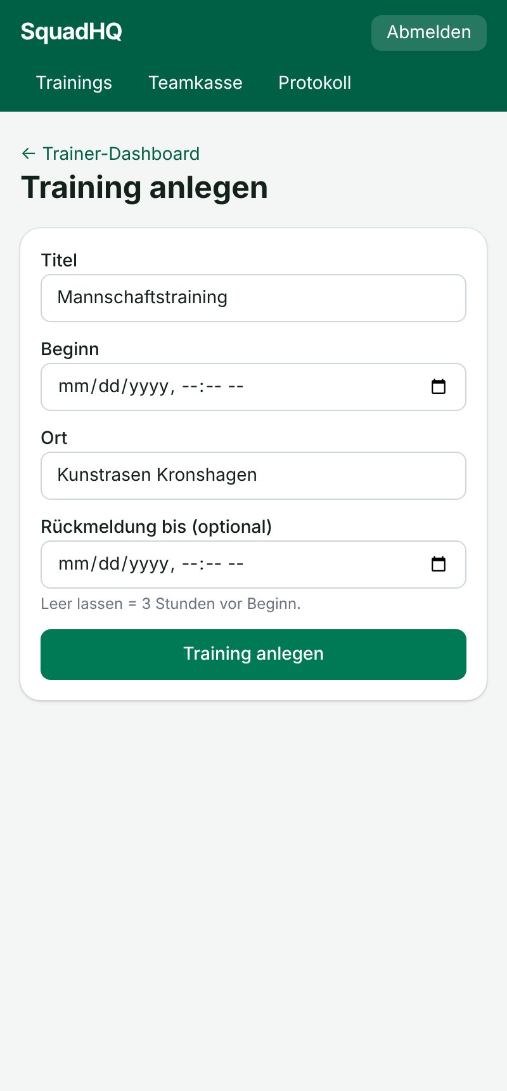
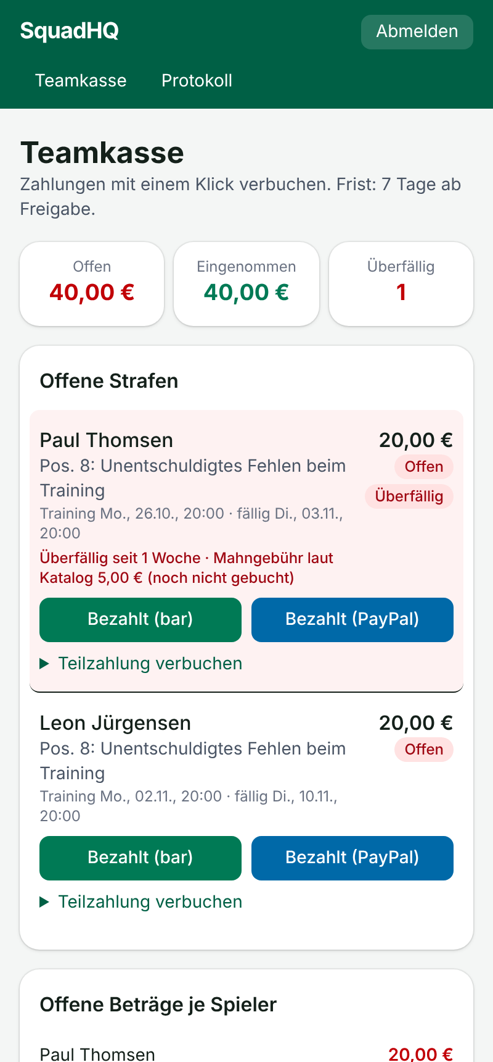
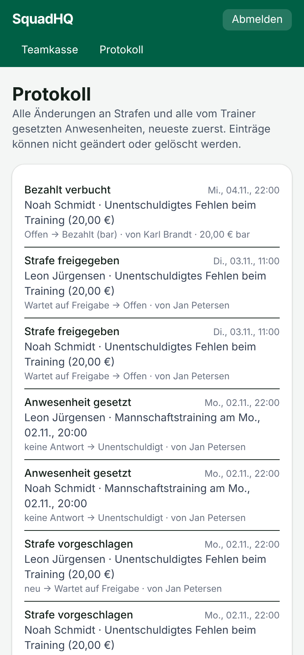
Prototyp: P3 → heute
P3 (04.11.): Kernablauf
Heute: alle 6 MVPs
Spieler sagt ab
Trainer gibt frei
Registrieren
Training anlegen
Teamkasse
Protokoll
Neu: Konto mit E-Mail · Trainer legt Trainings an · Kassenwart verbucht bar/PayPal/Teilzahlung · Überfällige markiert · Protokoll nicht änderbar · Lade-/Gespeichert-Anzeige an allen Buttons
Live-Demo
Notes:
Links der Stand zu P3: Damals lief nur der Kernablauf. Ein Spieler sagt mit einem Klick ab, der Trainer setzt die Anwesenheit, und eine Strafe wird erst nach seiner Freigabe gebucht. Anmelden konnte man sich nur über eine Demo-Liste.
Rechts der heutige Stand. Neue Mitglieder legen ein Konto mit E-Mail und Passwort an. Der Trainer legt Trainings selbst an, die sofort bei allen Spielern zum Zusagen erscheinen. Der Kassenwart sieht in der Teamkasse auf einen Blick, was offen, bezahlt und überfällig ist, und verbucht Zahlungen mit einem Klick bar oder per PayPal, auch als Teilzahlung. Im Protokoll steht jede Änderung an Strafen und an der Anwesenheit mit Zeit und Bearbeiter; die Einträge können nicht geändert oder gelöscht werden.
Außerdem haben wir Ihr UX-Feedback aus P3 umgesetzt: Jeder Button zeigt beim Klick einen Lade-Kreis und danach einen Haken.
Gern zeigen wir Ihnen den kompletten Ablauf auch live in der App.
[Nur auf Nachfrage live zeigen, Ablauf: docs/demo-ablauf.md, App: https://squadhq-omega.vercel.app. Am Vortag abends npm run db:reset ausführen.]

Slide 4
Code folgt dem Entwurf: Schichten = Ordner
Entwurf (Komponentendiagramm)
Code (src/…)
1
Präsentation Spieler-Ansicht, Trainer-Dashboard, Kassenwart-, Protokoll-Ansicht, Einloggen & Registrieren
app/**/page.tsx (5 Bereiche)
2
Anwendung Eingaben verarbeiten, Einloggen & Rollenprüfung, Registrierung
app/actions.ts, lib/auth.ts, lib/registration.ts
3
Services Zu-/Absagen & Anwesenheit, Strafen vorschlagen & freigeben, Zahlungen verbuchen, Protokollierung
services/ (4 Dateien, 1 je Kasten)
4
Fachlogik Regelverwaltung (Strafregeln, Saldo, Fristen)
domain/penalties.ts
5
Datenzugriff Datenbankzugriff → PostgreSQL (Supabase)
lib/db.ts, prisma/schema.prisma
Abhängigkeiten nur nach unten, automatisch geprüft: Greift eine Seite direkt auf die Datenbank oder die Fachlogik zu, meldet ESLint einen Fehler und die CI wird rot. Gleiche Namen in Diagrammen und Code: docs/architektur/namensliste.md
Notes:
Ein Prüfpunkt für P4 ist, dass der Code zum Entwurf passt. Links stehen die fünf Schichten unseres Komponentendiagramms mit ihren Komponenten, rechts der Ort im Code.
Jede Schicht ist ein eigener Ordner: Die Seiten liegen unter app, die Server Actions und die Anmeldung in actions.ts und lib, jede Service-Komponente aus dem Diagramm ist genau eine Datei unter services, die Fachlogik liegt ohne Datenbank in domain, und der Datenbankzugriff läuft nur über Prisma.
Damit das so bleibt, ist die Schichtenregel als ESLint-Regel hinterlegt: Eine Seite darf weder direkt auf die Datenbank noch direkt auf die Fachlogik zugreifen. Ein Verstoß lässt die CI fehlschlagen. Alle Namen stammen aus einer gemeinsamen Namensliste, damit Diagramme und Code dieselben Begriffe verwenden.

Slide 5
Coding-Standards: vereinbart, begründet, geprüft
Formatierung
Codequalität
So wird geprüft
Prettier: 2 Leerzeichen, max. 120 Zeichen, kein Streit über Stil
ESLint (Next.js + TypeScript), strict, kein any
1
Editor
formatiert beim Speichern
Schichten
Benennung
2
npm run check
Seite → Action → Service → Fachlogik / DB, als Regel geprüft
Code Englisch, App-Texte Deutsch, Namensliste, Geld in Cent
Lint, Format, Typen, Tests
3
GitHub Actions
bei jedem Push: alles + 62 Tests + Build
Tests
Commits
4
Review
Jede Fachregel mit Unit-Test, jeder MVP-Ablauf mit DB-Test
Deutsch, „was + wozu“, Issue-Nummer, Feature-Branch + PR
zweite Person per Pull Request, ab 12.11.
Regeln mit Begründung: docs/coding-guidelines.md
Notes:
Unsere Coding-Standards stehen in docs/coding-guidelines.md, zu jeder Regel mit Begründung.
Die Formatierung übernimmt Prettier, die Codequalität prüft ESLint mit den offiziellen Regeln von Next.js und TypeScript im strikten Modus. Besonders wichtig ist die Schichtenregel aus dem Entwurf, die Sie auf der vorigen Folie gesehen haben. Im Code verwenden wir englische Bezeichner, in der App und in Kommentaren Deutsch; Geldbeträge rechnen wir in Cent, um Rundungsfehler zu vermeiden. Jede Fachregel hat einen Unit-Test, jeder MVP-Ablauf einen Test mit Datenbank. Commits schreiben wir auf Deutsch mit Issue-Nummer.
Rechts sehen Sie, wie die Regeln durchgesetzt werden: Der Editor formatiert beim Speichern, vor jedem Commit läuft npm run check, und bei jedem Push prüft GitHub Actions Lint, Formatierung, Typen, alle 62 Tests und den Build. Bisher wurde direkt auf main gearbeitet; ab dem nächsten Sprint entwickeln wir Features auf eigenen Branches und prüfen sie per Pull Request im Review durch eine zweite Person.

Slide 6
Board & Commits
Board nach Entwicklungsphasen
Commits auf main
Backlog
Spalten = Phasen (Feedback aus P3)
Je MVP ein Issue (#21, #22, #24, #25, #44, #28)
Sprint „Features & Design“: Issues #45–#53
Anforderungen
Entwurf
Implementierung
Test
Seit P3: 15 Commits, alle mit KI-Unterstützung (Claude Code) erstellt. Auftrag, Abnahme und Deployment: Kirill. Kirills 10 Commits enthalten 5 Merges von Pull Requests.
Nutzertest
Fertig
live zeigen
github.com/users/Kirillv2/projects/1
live zeigen
Repo → Insights → Contributors
Ab Sprint „Features & Design“: jedes Feature auf eigenem Branch mit Pull Request und Review
Notes:
Links unser Board. Nach Ihrem Feedback aus P3 sind die Spalten jetzt die Entwicklungsphasen, von Anforderungen über Entwurf und Implementierung bis zu Test und Nutzertest. Jeder MVP ist ein eigenes Issue; für den nächsten Sprint „Features & Design“ sind die Issues 45 bis 53 angelegt.
Rechts die Commits auf main. Seit P3 sind 15 Commits hinzugekommen. Diese haben wir mit KI-Unterstützung durch Claude Code erstellt, deshalb erscheinen sie unter dem Autor „Claude“. Kirill hat die Aufgaben vorgegeben, die Ergebnisse abgenommen und die App veröffentlicht. Ab dem nächsten Sprint arbeiten wir mit Feature-Branches und Pull Requests mit Review.
[Live zeigen: Board https://github.com/users/Kirillv2/projects/1 und im Repo Insights → Contributors.]

Slide 7
Kundenfeedback: TSV Kronshagen 1. Herren
Wer | Ergebnis (Interview / Katalog) | Konsequenz in der App | Stand P4
Trainer | Fehltermin erst bestätigen, bevor eine Strafe gebucht wird | Strafvorschlag wartet auf Freigabe | fertig
Trainer | Sieht in WhatsApp nicht, wer kommt | Trainer-Dashboard mit Rückmeldefrist | fertig
Kassenwart | Nachvollziehen, wer was eingetragen oder storniert hat | Protokoll, nicht änderbar | fertig
Kassenwart | Bar, PayPal, Teilzahlung | 1-Klick-Verbuchen, Teilzahlung | neu in P4
Spieler | Absagen fällt schwer | 1 Klick, Grund optional | fertig
Strafenkatalog | 20 € unentschuldigt, Frist, 5 € je Woche Verzug | Katalog als Daten, Frist 7 Tage, Überfällige markiert | teilweise
Neu seit P3: Feedback am Prototyp
Wer: Spieler, Trainer und Kassenwart
Wie: Live-App (Vercel) gezeigt, nach P3
Ergebnis: Spieler: gut, übersichtlich. Trainer: sieht, wer wie absagt. Kassenwart: Bezahlung gut
Konsequenz: Kernablauf bleibt; messbares Feedback im Nutzertest 02.12. (Aufgaben, SUS)
Notes:
Oben die Ergebnisse unserer Interviews mit Trainer, Kassenwart und Spieler der 1. Herren des TSV Kronshagen sowie der Analyse des Strafenkatalogs 2026/27, jeweils mit der Konsequenz in der App. Seit P4 sind alle Punkte umgesetzt; neu ist das Verbuchen von Zahlungen bar, per PayPal und als Teilzahlung, wie es der Kassenwart beschrieben hat. Beim Katalog fehlt noch die automatische Buchung der Mahngebühr; überfällige Strafen werden bereits markiert.
Unten das neue Feedback seit P3: Wir haben die Live-App nach P3 den Spielern, dem Trainer und dem Kassenwart gezeigt. Die Spieler fanden die App gut und übersichtlich. Der Trainer hob hervor, dass er sieht, wer zusagt oder absagt und mit welchem Grund. Der Kassenwart fand das Verbuchen der Zahlungen hilfreich. Konkrete Änderungswünsche gab es dabei nicht. Die Konsequenz für uns: Der Kernablauf bleibt so, wie er ist. Damit wir beim nächsten Mal nicht nur allgemeine Zustimmung, sondern messbare Ergebnisse bekommen, lassen wir die Mitglieder im Nutzertest am 2. Dezember konkrete Aufgaben mit Zeitmessung lösen und den SUS-Fragebogen ausfüllen.
Die vollständige Matrix mit Anforderungs-IDs finden Sie in docs/interviews/feedback-matrix.md.

Slide 8
Teststand: 62 Tests grün, 1 Defekt dokumentiert
Automatisierte Tests je Bereich (Vitest)
Akzeptanztest
Demo-Ablauf mit 12 Prüfschritten im Browser: 12 bestanden (10.11., Produktions-Build)
CI (GitHub Actions)
Lint, Format, Typen, alle 62 Tests mit Datenbank, Build: grün
Defekt D-01 (gering, offen)
DB-Tests laufen parallel: 1 von 27 Läufen rot
Betrifft nur Tests, nicht die App
Umgehung: Tests nacheinander, Behebung zu P5
52 Unit-Tests · 10 Komponententests mit Testdatenbank · alle bestanden
Ergebnisse und Defekte: docs/testing/akzeptanzkriterien.md
Notes:
Zum Teststand: Wir haben 62 automatisierte Tests mit Vitest, alle bestanden. 52 davon sind Unit-Tests ohne Datenbank, zum Beispiel für Zahlungen, den Strafenkatalog 2026/27 und die Strafregeln. 10 sind Komponententests gegen eine Testdatenbank, die die MVP-Abläufe von der Rückmeldung bis zum Protokoll durchspielen.
Zusätzlich haben wir den Demo-Ablauf als Akzeptanztest mit zwölf Prüfschritten im Browser auf einem Produktions-Build durchgeführt; alle Schritte sind bestanden. Die CI prüft bei jedem Push Lint, Formatierung, Typen, alle Tests mit Datenbank und den Build.
Dabei haben wir einen Defekt gefunden und dokumentiert: Laufen die beiden Datenbank-Testdateien parallel, schlägt in etwa einem von 27 Läufen das Setup fehl, weil beide gleichzeitig den Schutz des Audit-Logs einspielen. Die App selbst ist nicht betroffen. Bis zur Behebung zu P5 führen wir die Testdateien nacheinander aus.
Alle Ergebnisse und der Defekt stehen in docs/testing/akzeptanzkriterien.md.

Slide 9
Nächste Schritte bis zum Nutzertest
1
12.–25.11.
2
bis 02.12.
3
25.11. · P5
4
02.12.
Sprint „Features & Design“
Echte Anmeldung
Qualität & Tests
Nutzertest
Handy-Design (#45)
Strafen aus dem Katalog manuell (#46)
Spiele als Termin (#47)
Mahngebühr automatisch (#52)
Einnahmen & Ausgaben (#53)
Demo-Anmeldung abschalten
Anmeldung fälschungssicher (signiertes Cookie)
Team-Code zum Beitreten
Trainer vergibt Rollen (#20)
E2E-Tests im Browser
Defekt D-01 beheben
Reviews per Pull Request
Fehlzeiten-Übersicht
Reale Personen vom TSV Kronshagen
Aufgaben mit Zeitmessung
SUS-Fragebogen
Ergebnisse zu P6 (09.12.)
Notes:
Zum Abschluss unser Plan bis zum Nutzertest am 2. Dezember.
Ab morgen läuft der Sprint „Features & Design“ bis zum 25. November: unter anderem eine bessere Darstellung auf dem Handy, manuelle Strafen aus dem Katalog, Spiele als eigener Termintyp, die automatische Mahngebühr und eine Übersicht über Einnahmen und Ausgaben.
Damit beim Nutzertest echte Personen mit eigenen Konten arbeiten können, schalten wir die Demo-Anmeldung ab, sichern die Anmeldung gegen Fälschung, führen einen Team-Code zum Beitreten ein und lassen den Trainer die Rollen vergeben.
Zu P5 am 25. November ergänzen wir End-to-End-Tests im Browser, beheben den Defekt D-01 und arbeiten mit Pull Requests und Reviews. Am 2. Dezember testen reale Personen vom TSV Kronshagen die App mit Aufgaben und Zeitmessung und füllen den SUS-Fragebogen aus; die Ergebnisse stellen wir in P6 vor.

Slide 10
Offene Fragen
Nutzertest 02.12.
1
Wie viele Testpersonen erwarten Sie, und reicht es, wenn sie die Live-App mit vorbereiteten Testdaten nutzen?
Tests zu P5
2
Zählen unsere Tests der Services gegen eine Testdatenbank als Komponententests, oder erwarten Sie zusätzlich Tests der Oberfläche?
KI-Unterstützung
3
Wie sollen wir mit KI erstellten Code in Commits und Dokumentation kennzeichnen?
Vielen Dank für Ihre Aufmerksamkeit.
Notes:
Zum Schluss haben wir drei Fragen an Sie.
Erstens zum Nutzertest am 2. Dezember: Wie viele Testpersonen erwarten Sie, und ist es in Ordnung, wenn sie die Live-App mit vorbereiteten Testdaten nutzen?
Zweitens zu P5: Zählen unsere Tests der Services gegen eine Testdatenbank als Komponententests, oder erwarten Sie zusätzlich Tests der Oberfläche?
Drittens: Wie sollen wir mit KI erstellten Code in Commits und in der Dokumentation kennzeichnen?
Vielen Dank für Ihre Aufmerksamkeit.

